Slide 1
স্বাগতম

Slide 2
পাঠ পরিচিতি
তথ্য ও যোগাযোগ প্রযুক্তি
শ্রেণি: অষ্টম
অধ্যায়: প্রথম
পাঠ: ৩
শিক্ষক পরিচিতি
নামঃনাদিরা
সহকারী শিক্ষক (আইসিটি)
ধুরাইল জাফরুল উলুম আলিম মাদ্রাসা

Slide 3
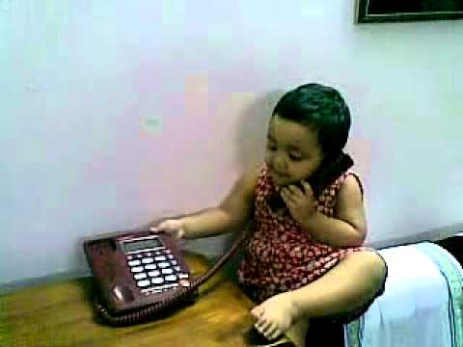
ছবি দেখি…
Notes:
ছবিতে শিশুটি ও মহিলাটি কি করছে? ছাত্রদের প্রশ্নের জবাবের পর বলতে হবে মোবাইলের মাধ্যমে যোগাযোগ করছে। এরপর পাঠ ঘোষণা …

Slide 4
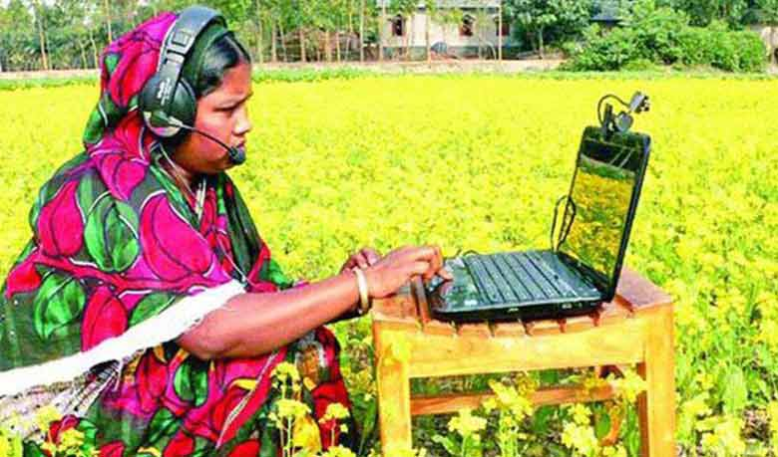
আজকের আলোচ্য বিষয়…
যোগাযোগ

Slide 5
শিখনফল
এই পাঠ শেষে শিক্ষার্থীরা…
যোগাযোগের মাধ্যম হিসেবে আইসিটি-র ভূমিকা ব্যাখ্যা করতে পারবে ।
একমুখী যোগাযোগ বা ব্রডকাস্ট পদ্ধতি উদাহরণসহ ব্যাখ্যা করতে পারবে ।
দ্বিমুখী যোগাযোগ পদ্ধতি উদাহরণসহ বর্ণনা করতে পারবে ।

Slide 6
বাংলাদেশের মুক্তিযুদ্ধে আইসিটি-র ভূমিকা
১৯৭১ সালের ১৩ আগস্ট পঙ্কজ মল্লিক শুনেছিলেন, আঘাত হানার সংকেত
“আমি তোমায় যতো শুনিয়েছিলাম গান”
Notes:
অত:পর মুক্তিযুদ্ধারা জাহাজে মাইন লাগিয়ে ডুবিয়ে আঘাত হেনেছিল ১৯৭১ সালের ১৫ আগস্ট , তা বলা যেতে পারে …

Slide 7
জোড়ায় কাজ
সেই গানটি কে, কত তারিখে গানটি রেডিওতে গেয়েছিল? এবং গানটির মূল প্রতিপাদ্য কী ছিল?
Notes:
গানটির মূল প্রতিপাদ্য বিষয় ছিল, হানাদার বাহিনীর উপর আঘাত হানা…

Slide 8
যোগাযোগ …
ইশারা
লিখা
যোগাযোগ হলো
যন্ত্র
বলা
এর মাধ্যমে তথ্য আদান-প্রদান করা
Notes:
ইশারা, লিখা, যন্ত্র, বলার মাধ্যমে তথ্য আদান-প্রদান করা হয়…

Slide 9
যোগাযোগের প্রকারভেদ…
যোগাযোগ
একমুখী
দ্বিমুখী
Notes:
যোগাযোগের প্রকারভেদ আলোচনা করা যেতে পারে..

Slide 10
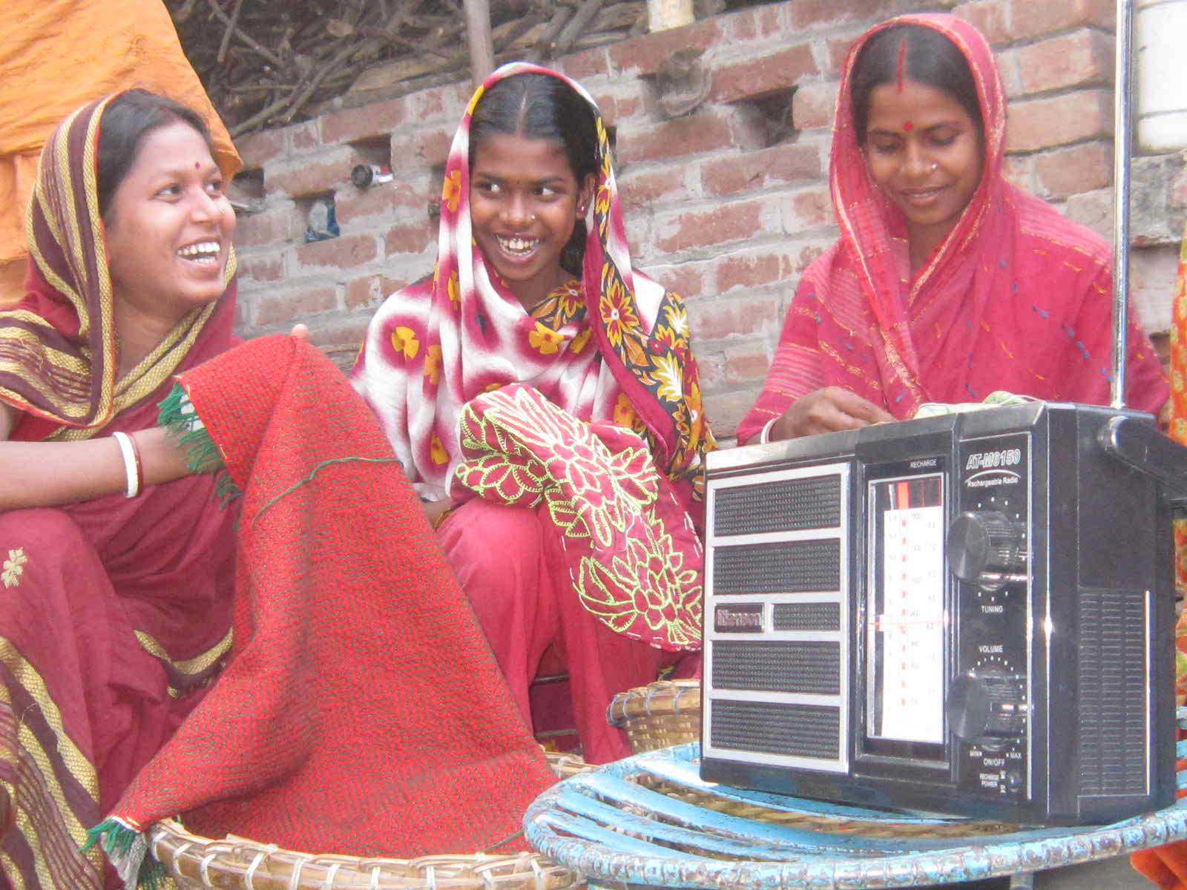
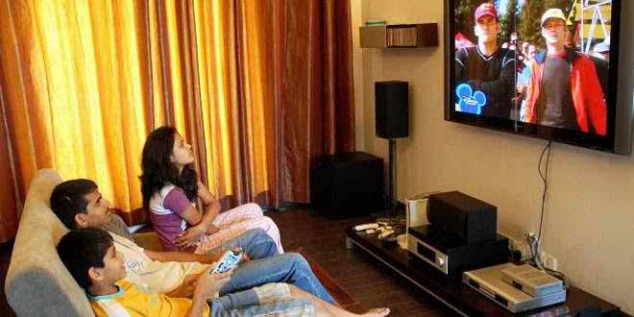
একমুখী যোগাযোগ বা ব্রডকাস্ট
রেডিও শুনা
টেলিভিশন দেখা
পত্রিকা পড়া
Notes:
ছবিগুলোর বর্ণনা শিক্ষার্থীদের কাছ থেকে শুণতে চেয়ে অত:পর একমুখী যোগাযোগ বা ব্রডকাস্ট সম্পর্কে বলা যেতে পারে…

Slide 11
দলগত কাজ
দল-ক
তোমার বিদ্যালয়ের বার্ষিক ক্রীড়া প্রতিযোগিতার সংবাদ প্রচারে একমুখী যোগাযোগের কোন কোন মধ্যমসমূহ ব্যবহার করতে পার?
দল-খ

Slide 12
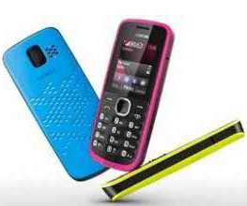
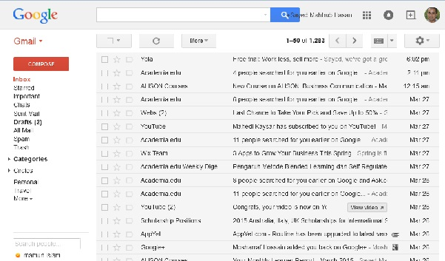
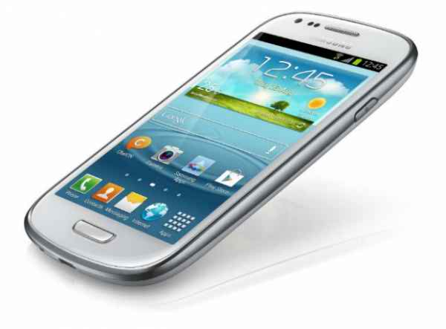
দ্বিমুখী যোগাযোগ
মোবাইল ফোন
ই-মেইল
Notes:
ছবি দেখিয়ে শিক্ষার্থীদের নিকট দ্বিমুখী যোগাযোগ, ই-মেইল এড্রেস, সামাজিক নেটওয়ার্ক ও ভার্চুয়াল জগৎ সম্পর্কে বরা যেতে পারে…

Slide 13
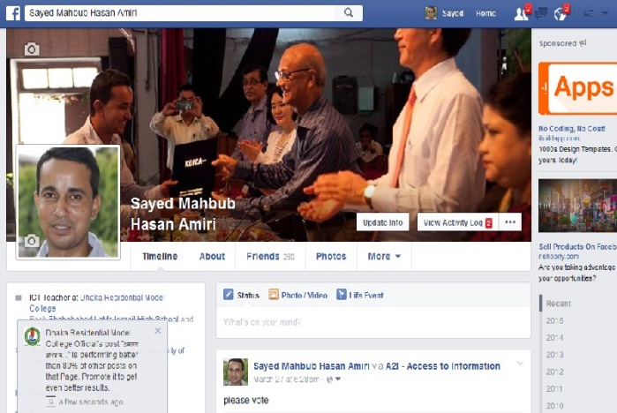
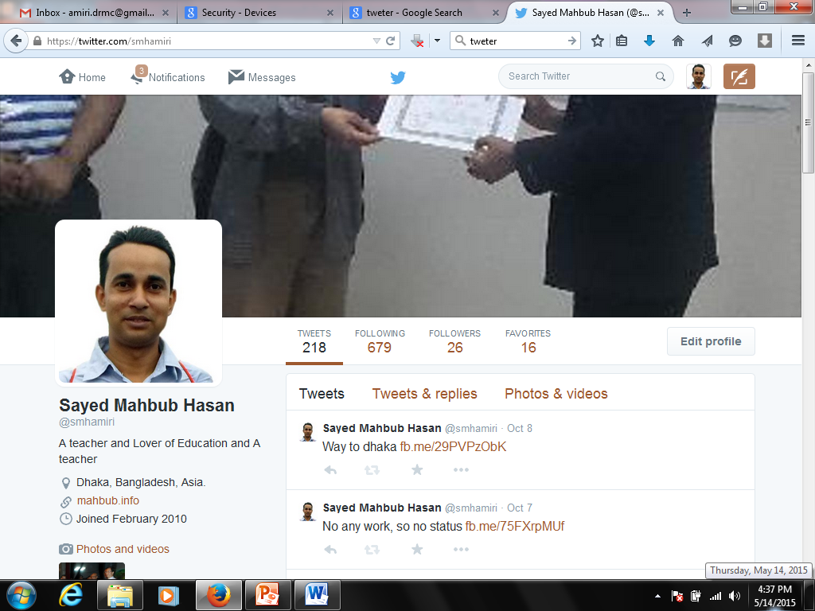
একইসাথে একমূখী ও দ্বিমুখী যোগাযোগ
সামাজিক যোগাযোগ নেটওয়ার্ক
Notes:
সামাজিক যোগাযোগের পজেটিভ সাইটসমূহ শিক্ষার্থীদের উল্লেখ করা যেতে পারে…

Slide 14
মূল্যায়ণ
যোগাযোগ করার পদ্ধতি কয়টি?
তুমি কী কী উপায়ে দ্বিমুখী যোগাযোগ করে থাক?
একমুখী যোগাযোগ বলতে কি বুঝ ?
একমুখী যোগাযোগের দুইটি উদাহারণ দাও ।

Slide 15
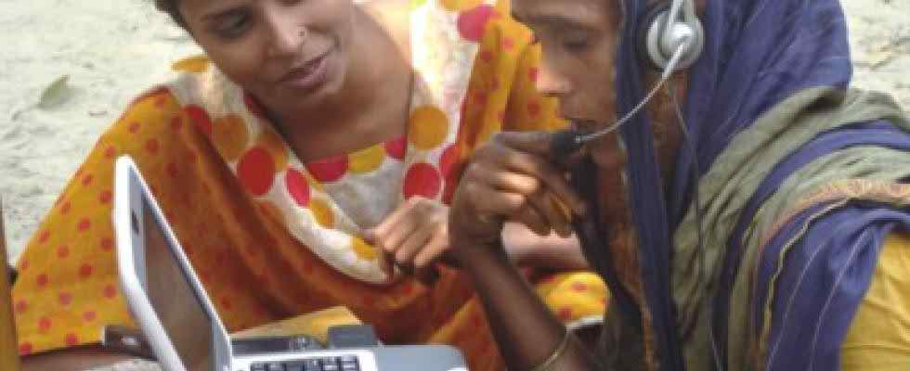
বাড়ির কাজ
তোমার পরিবারের সদস্যরা যোগাযোগের জন্য কী কী আইসিটি ব্যবহার করে? কীভাবে করে? এরমধ্যে কোনগুলো একমুখী এবং কোনগুলো দ্বিমুখী যোগাযোগ?

Slide 16
ধন্যবাদ

